Slide 1



专项案例分享
To be a better app

Slide 2
Perfdog指标介绍

Slide 3



FPS
FPS(1秒内视频画面或者应用界面真实平均刷新次数，俗称帧率/FPS)
1) Avg(FPS):平均帧率(一段时间内平均FPS)
2) Var(FPS):帧率方差(一段时间内FPS方差)
3) Drop(FPS):降帧次数(平均每小时相邻两个FPS点下降大于8帧的次数)

Slide 4
FPS

Slide 5
FPS
Jank(1S内卡顿次数)
1) BigJank:1s内严重卡顿次数
2) Jank(/10分钟):平均每10分钟卡顿次数。
3) BigJank(/10分钟):平均每10分钟严重卡顿次数
帧率FPS高并不能反映流畅或不卡顿。比如：FPS为50帧，前200ms渲染一帧，后800ms渲染49帧，虽然帧率50，但依然觉得非常卡顿。同时帧率FPS低，并不代表卡顿，比如无卡顿时均匀FPS为15帧。所以平均帧率FPS与卡顿无任何直接关系

Slide 6
CPU
CPU Usage：传统CPU利用率，也叫未规范化CPU利用率
计算方法：当前时刻CPU频率下，CPU Usage = CPU执行时间/CPU总时间。
备注：一般Android Studuio或Adb等获取的CPU利用率都是未规范化CPU利用率。
CPU Usage(Normalized)：规范化CPU利用率
由于移动设备CPU频率时刻变化（电量低、锁屏），用传统CPU利用率计算方法，假定在低频率时刻计算出CPU利用率=30%，和在CPU高频时刻计算出CPU利用率=30%。同样都是30%但性能消耗是完全不样的，明显高频消耗更高。CPU Usage(Normalized)= (CPU执行时间/CPU总时间) * (当前时刻所有CPU频率之和/所有CPU频率最大值之和)。

Slide 7
Memory
Android
l Memory (PSS Memory，统计结果和Android Java API标准结果一致，与Meminfo也一致)
l Swap Memory (Swap Memory，部分设备支持Swap功能，在启用Swap功能后，系统会对PSS内存进行压缩，Swap增加，PSS会相应减少，由于压缩会占用CPU资源，同时相应会导致FPS降低)
l Virtual Memory(VSS)
l Memory Detail(NativePSS、GFX、GL、Unknown)

Slide 8
Memory
iOS
l Memory (是统计FootPrint，注：OOM与FootPrint有关，与系统、机型无关。只与RAM有关，如1G内存机器。FootPrint超过650MB，引发OOM）
l Xcode Memory (XCode Debug gauges统计方式即XCode Memory）。
l Real Memory(Xcode Instrument统计方式即Real Memory，实际占用物理内存。比如：footprint没有降低，说明应用没有释放内存，但是real memory却降低了，说明系统对内存做了压缩。由于压缩会占用CPU资源，同时相应会导致FPS降低)
l Virtual Memory(虚拟内存)

Slide 9
Memory
iOS
l Wakeups(线程唤醒次数。注：超过150进程很大可能会被系统kill。a sleep/wake cycle on each thread per second，Exceeding limit of 150 wakeups per second over 300 seconds，特别是iOS13.2闷杀后台进程事件，建议重点关注)
l CSwitch(上下文切换测试。注：单核超过14000进程会被系统Kill。Context Switch Limit 14000(Core/Second)

Slide 11
case：点击漫画-点击作者头像-点击作者作品的漫画-点击作者头像-点击作者作品的漫画-一直循环

Slide 12
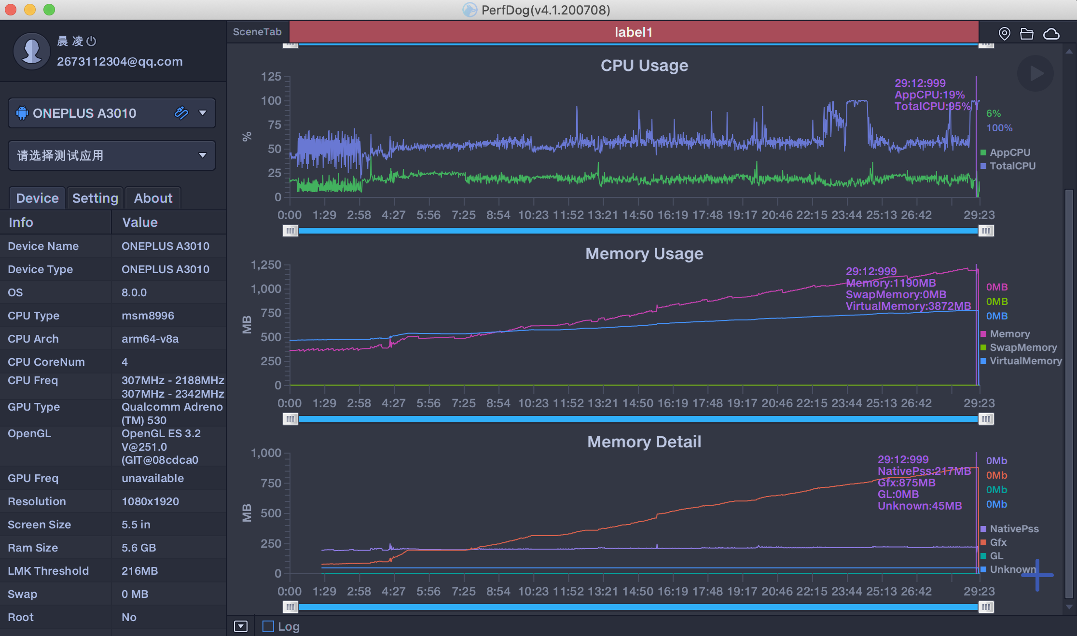
case：正常观看几篇漫剧

Slide 13
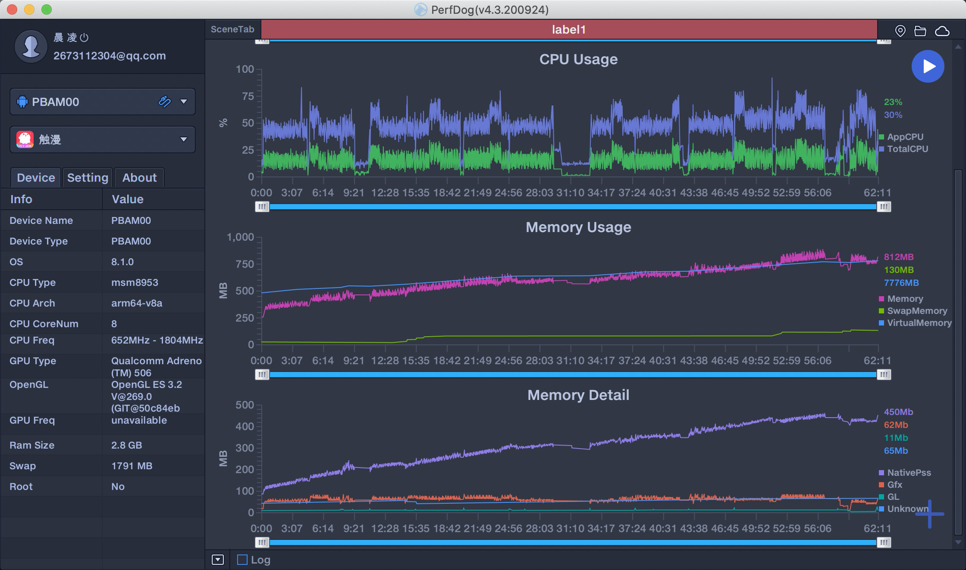

Slide 14

what

Slide 15
why
1）分配的少了：比如虚拟机本身可使用的内存（一般通过启动时的VM参数指定）太少。
2）应用用的太多，并且用完没释放，浪费了。此时就会造成内存泄露或者内存溢出。
内存泄露：申请使用完的内存没有释放，导致虚拟机不能再次使用该内存，此时这段内存就泄露了，因为申请者不用了，而又不能被虚拟机分配给别人用。
内存溢出：申请的内存超出了JVM能提供的内存大小，此时称之为溢出。
在之前没有垃圾自动回收的日子里，比如C语言和C++语言，我们必须亲自负责内存的申请与释放操作，如果申请了内存，用完后又忘记了释放，比如C++中的new了但是没有delete，那么就可能造成内存泄露。偶尔的内存泄露可能不会造成问题，而大量的内存泄露可能会导致内存溢出。
而在Java语言中，由于存在了垃圾自动回收机制，所以，我们一般不用去主动释放不用的对象所占的内存，也就是理论上来说，是不会存在“内存泄露”的。但是，如果编码不当，比如，将某个对象的引用放到了全局的Map中，虽然方法结束了，但是由于垃圾回收器会根据对象的引用情况来回收内存，导致该对象不能被及时的回收。如果该种情况出现次数多了，就会导致内存溢出，比如系统中经常使用的缓存机制。Java中的内存泄露，不同于C++中的忘了delete，往往是逻辑上的原因泄露。

Slide 16
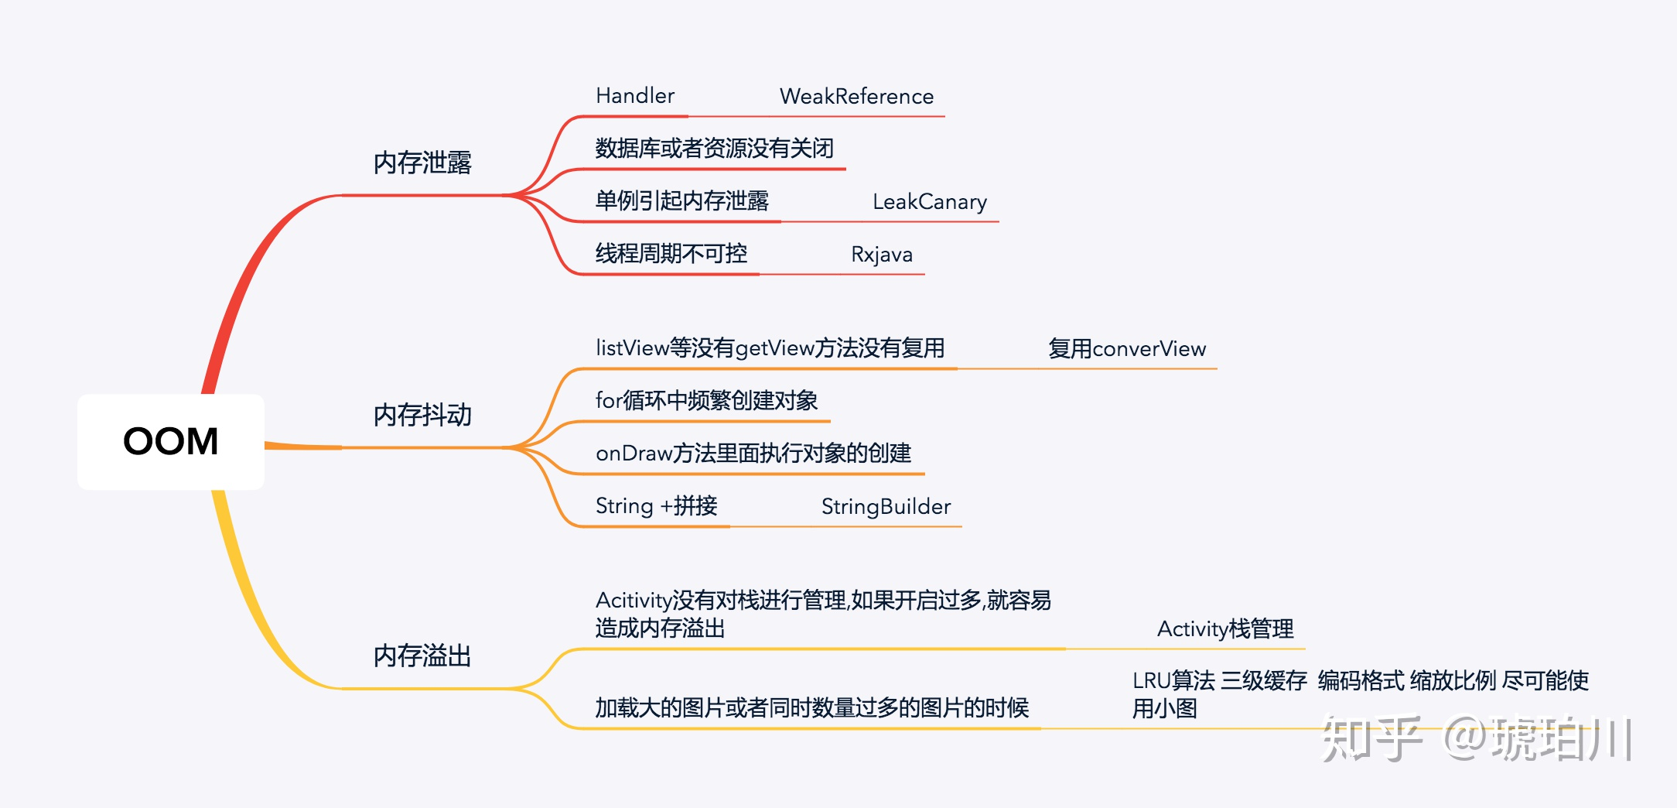
why

Slide 17
谢谢观赏

